Slide 1
Lasten pelaamisen ohjeistus u9-u12 ikäluokat
Juniorikiekkovaliokunta
Toukokuu 2024

Slide 2
Lasten liikunnan perusteet

Slide 3

Lasten liikunnan perusteet
”Mahdollisimman moni lapsi innostuu urheilusta ja mahdollisimman monelle innostuneelle lapselle syntyy edellytykset urheilijaksi kasvamiseen”
(Asiantuntijatyö urheilijan polun lapsuusvaiheen määrittämiseksi tutkimustiedon pohjalta, KIHU 2014)

Slide 4
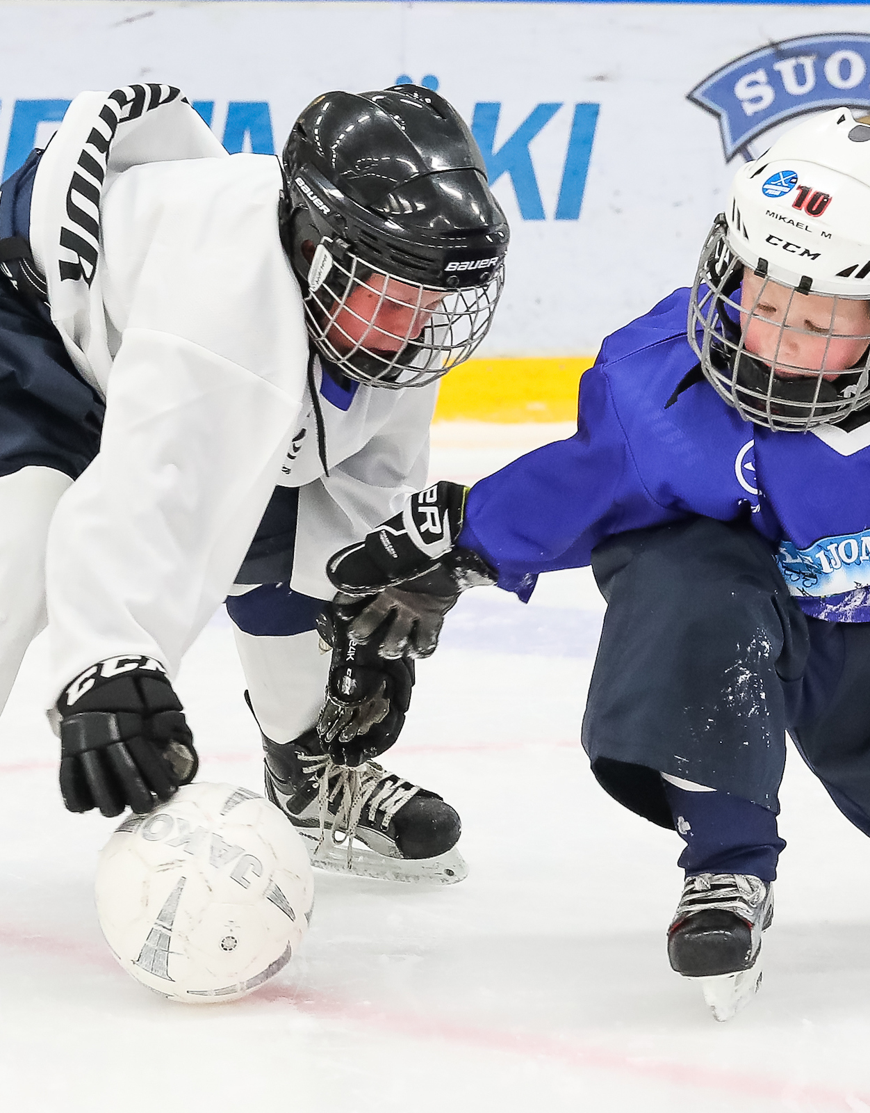
Lasten liikunnan laatutekijät
Innostus urheiluun
  Lapsen koettu pätevyys → Onnistumiset
  Sosiaalinen yhteenkuuluvuus → Joukkuekaverit
  Autonomia → Mahdollisuus vaikuttaa toimintaan
Fyysinen harjoitettavuus
  Yksilöllisen kasvun kehityksen huomioiminen
  Kokonaisliikuntamäärä on korkea
  Toiminta on pitkäjänteistä
Monipuoliset liikuntataidot
  Toiminta on lapsilähtöistä ja mielekästä
  Monipuolinen harjoittelu ja pelaaminen
  Korkea toistojen määrä ja aktiivisuus liikkumisessa
Liikunnalliset elämäntavat
  Harjoittelu, ravinto, lepo = kehityskolmio

Slide 5
Tutkimustuloksia lasten liikunnasta 1 / 2
Pelaajamäärän ja kentän koon valinta (IIHF Growing the Game, Parempaa peliä –hanke)
  Vähemmän pelaajia kentällä, lisää yksittäisen pelaajan osallistumista, pelin intensiteetin ja kiekollisten tapahtumien määrää
  Pienemmällä kentällä pelaaminen lisää yksittäisen pelaajan osallistumista, kiekollisten tapahtumien määrää ja monipuolista luistelua sekä pelaajan ongelmanratkaisua ja päätöksentekoa
  Pienellä kentällä pelaaminen tukee lasten fyysistä ja fysiologista kehittymistä → paremmin ikään ja kehitykseen sopiva
Lahjakkuuksien tunnistaminen lasten liikunnassa (KIHU 2014)
  Lahjakkuuksien tunnistaminen ja tulevaisuuden urheilumenestyksen ennustaminen lapsuusvaiheessa on äärimmäisen vaikeaa, ainoa selkeä osoitin mahdollisesta huippu-urheilijasta on lapsen kiinnostus ja innostus urheiluun
Aikainen erikoistuminen vai monilajinen /monipuolinen harjoittelu tausta (KIHU 2014)
  Hyväksi urheilijaksi kasvamisen kannalta edullisen polun tunnusmerkiksi hahmottuu lapsuusvaiheen useamman urheilulajin harrastaminen
  Varhaisen urheilu-uran panostamisen on tutkimuksissa todettu johtavan menestykseen ennemminkin juniori-iässä kuin aikuisurheilijana
      Varhaisen erikoistumisen yhteen lajiin on havaittu aiheuttavan esimerkiksi aikaista lopettamista, viihtymisen ja motivaation puutetta sekä terveysongelmia

Slide 6
Tutkimustuloksia lasten liikunnasta 2 / 2
Liikuntaan osallistumisen merkityksellisyys 11-15-vuotiaat (Liitu –tutkimus 2022)
  Lapset kokivat tärkeimpinä asioina TOP5
      Parhaansa yrittämistä, hyvän olon saamista, onnistumisen elämyksiä, iloa ja liikunnan terveellisyyttä
  Kilpailu ei ole kovin keskeisessä roolissa lasten ja nuorten liikunnassa, tutkimuksen 34 vaihtoehdosta kilpailu oli vastaajien tärkeysjärjestyksessä neljänneksi viimeisenä
Tehtävä- vai kilpailusuuntautunut ilmapiiri (KIHU 2014)
  Tehtäväsuuntautuneessa motivaatioilmastossa korostetaan oppimista ja yritystä sekä henkilökohtaista kehittymistä. Menestys määritellään kehittymisen ja omissa taidoissa edistymisen mukaan. Kilpailusuuntautuneessa motivaatioilmastossa arvostetaan muita parempaa suoriutumista tehtävissä tai kilpailuissa. Virheitä pidetään suorituksia heikentävänä tekijänä ja tyytyväisyyttä saavutetaan muiden voittamisen kautta.
  Tehtäväsuuntautuneen motivaatioilmaston on todettu vaikuttavan positiivisesti useisiin merkittäviin hyvinvointia ja sisäistä motivaatiota vahvistaviin tekijöihin.
  Valmennuksessa voi kuitenkin korostua tilanteen mukaan jompikumpi ilmastotyyppi tai siinä voi olla mukana elementtejä molemmista. Kilpailusuuntautuneisuus ei ole haitallista, jos samanaikaisesti korostetaan tehtäväsuuntautuneisuutta.

Slide 7
pelaamistapojen ohjeistus

Slide 8
U9-U10 sarjatoiminta

Slide 9
U9-U10 sarjatoiminta
Alueilla järjestettävää sarjatoimintaa
  Alueilla vain 1 sarjataso, ei tasotoimintaa
  Ottelutapahtumia järjestetään 10-14 / joukkue / kausi
Kentän koko ja pelaajamäärät
  Kauden aikana ottelutapahtumat jakautuu puoleksi kahden eri pelaamismallin kesken
  1/3 kenttä 3 vastaan 3 pelaaminen (syyskausi)
  1/2 kenttä 4 vastaan 4 pelaaminen (kevätkausi)
  Ottelussa pelaavat joukkueet voivat tarvittaessa yhdessä sopia lisäpelaajan käytöstä, jolloin toinen joukkue voi pelata ylivoimaisena esim. 4vs3 tai 5vs4
      Joukkueet voivat tarvittaessa yhdessä sopia lisäpelaajan käytöstä, kuitenkin viimeistään maalieron ollessa 10 maalia
Kiekon ja maalin valinta
  U9 ikäluokassa ottelut pelataan sinisellä light kiekolla
  U10 ikäluokassa ottelut pelataan mustalla kiekolla
  Suositellaan kokeilemaan pelaamista eri kokoisiin maaleihin (Ottelussa tulee käyttää samankokoisia maaleja)
  Otteluita on mahdollista pelata myös ilman maalivahteja
Ottelun kesto
  Yksittäisen ottelun peliaika on 25–50 minuuttia
  Vaihtojen pituus on 90–120 sekuntia juoksevaa aikaa
  Ottelutapahtumassa pelataan vähintään kaksi ottelua

Slide 10
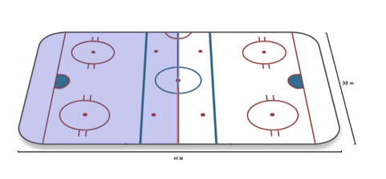
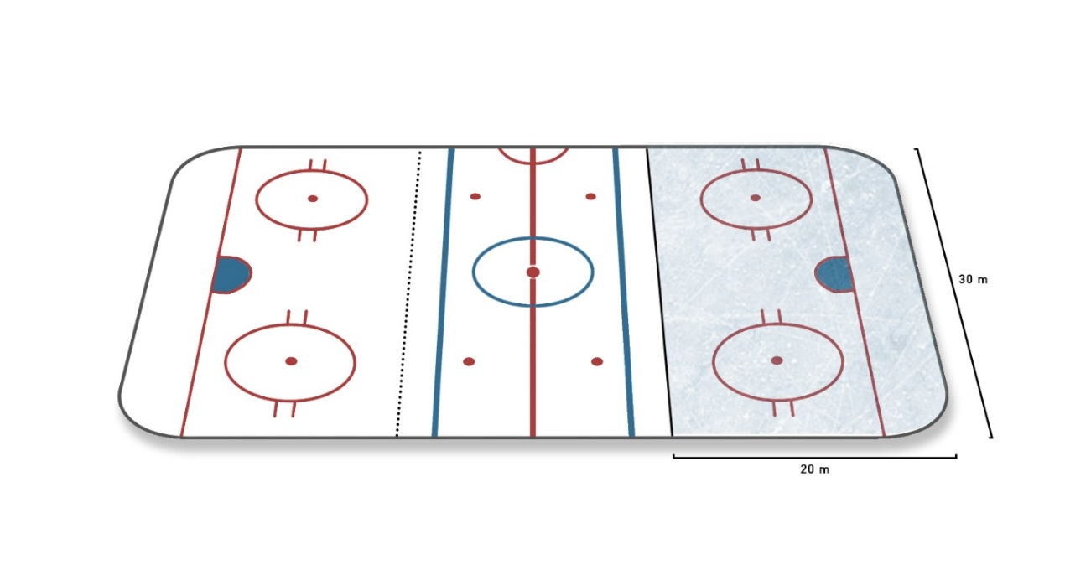
Leijonaliigan pelaamismallit
4 - 4
3 - 3

Slide 11
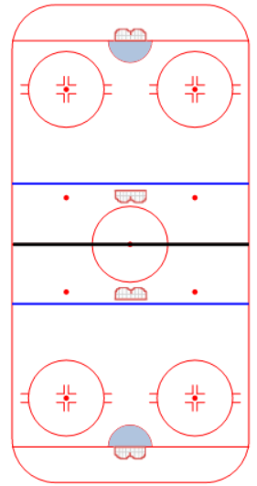
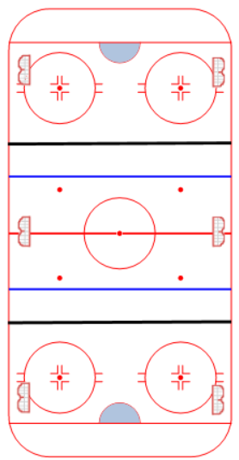
Leijonaliigan organisointimallit
3 - 3
4 - 4
3 - 3
4 - 4
3 - 3

Slide 12
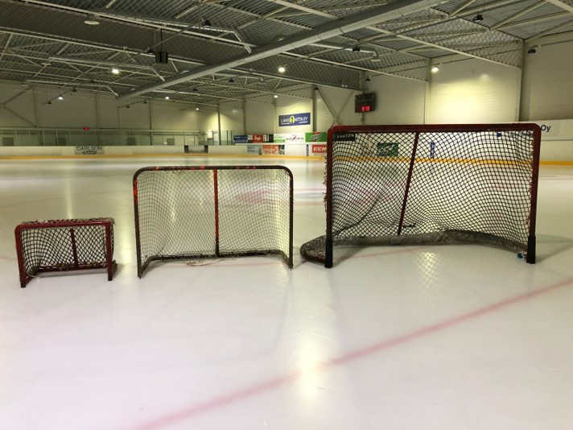
Leijonaliigan maali vaihtoehdot

Slide 13
U11-u12 sarjatoiminta

Slide 14
U11-U12 sarjatoiminta
Alueilla järjestettävää sarjatoimintaa. Ottelut pyritään järjestetään mahdollisimman kustannustehokkaasti matkustamisen osalta.
  Jos sarjoihin ilmoittautuu riittävä määrä joukkueita, on alueilla mahdollisuus järjestää 1-3 sarjatasoa
    Kahdella tasolla joukkueet tulee jakaa tasaisesti tasojen välillä
    Kolmella tasolla joukkueiden tulee jakautua mahdollisille sarjatasoille 30%, 40%, 30% jaottelulla
    Finaalipelejä ei järjestetä
  Ottelumäärä 20-25 / joukkue / kausi
    U11 –ikäluokassa 50% otteluista pienpeleinä
    U12 –ikäluokassa 30% otteluista pienpeleinä
    Sarjaotteluita voidaan järjestää turnausmuotoisina tapahtumina
Tulospalvelu ja tilastointi
  Peleistä julkaistaan tulokset, ottelukohtaista tulosseurantaa ei julkaista
  Sarjataulukoita ei julkaista
  Pelaajakohtaista tilastointia ei julkaista
  Seurojen tulee tehdä pelaajien kokoonpanot palvelusivuille ison kentän peleistä
    Jokaisessa ison kentän pelistä tehdään reaaliaikainen tulospalvelu
    Pienpeleissä kotijoukkue merkitsee palvelusivustolle ottelun lopputuloksen (erävoitot)

Slide 15
U11 ja U12 PIENPELIT OSANA SARJATOIMINTAA
Ottelut pelataan poikittain 1/3 kenttä 3 vastaan 3
  Keskialue on vaihtoalue
  Normaalikokoiset maalit sijoitetaan B-pisteen kaarille
Tulospalveluun merkitään joukkueiden erävoitot
  Ottelussa pelataan yhteensä 4 tai 6 erää
  Jokainen erä alkaa tilanteesta 0-0
  Tasatilanteessa kummallekaan joukkueelle ei tule merkintää
Ottelutapahtuma koostuu eristä seuraavasti
  Tunnin (50 min) vuoro, pelataan 2 x 20 min (5 min tauko) suoraa aikaa
      Kahden erän peleissä: tauolla toinen joukkue vaihtaa peliryhmät päittäin toiseen kaukaloon, näin kohdataan eri vastustaja
  1,5 tunnin (1 h 15 min) vuoro, pelataan 3 x 20 min (5 min tauko) suoraa aikaa
      Kolmen erän peleissä, kolmanteen erään joukkueet voidaan sekoittaa uudelleen tai pelata 1.erän tavoin

Slide 16
U11 ja U12 PIENPELIT OSANA SARJATOIMINTAA
Pelin käynnistäminen
  Ottelu alkaa keskialoituksella
  Maalin jälkeen peliä jatketaan keskialoituksella, kun
      Molempien joukkueiden kaikki 3 pelaajaa ovat omalla kenttäpuoliskolla
      Molempien joukkueiden ensimmäiset pelaajat ovat vastakkain valmiina keskialoitukseen
  Jos maalivahti sulkee kiekon, vetäytyy toinen joukkue kohti omaa kenttäpuoliskoa ja jättää tilaa maalivahdille pelin käynnistämiseen
  Jos kiekko menee yli pelialueelta, tuomari heittää uuden kiekon peliin, kohtaan josta kiekko ylitti kentän rajan
Vaihtaminen ja tasapuolinen peluuttaminen
  Pelaajien vaihtaminen tapahtuu lentävillä vaihdoilla
      Pelaajat suorittavat vaihdon lyömällä kädet yhteen
      oman vaihtoaition edessä olevalla vaihtoalueella
  Valmentajan tulee huolehtia ottelutapahtumissa pelaajien tasapuolisesti peluuttamisesta
Rangaistukset
  Rangaistukset määrätään normaalien sääntöjen mukaisesti
  Pieni rangaistus on 1min juoksevaa aikaa, mikä käynnistyy pelin jatkuessa rangaistuksen jälkeen
  Ylivoimamaalin jälkeen pelaaminen jatkuu 3-3 pelinä
  Jos joukkueelle tuomitaan toinen rangaistus, käynnistyy se edellisen jäähyn umpeutuessa
  Iso rangaistus on 5min juoksevaa aikaa
  Rangaistuslaukaukset tuomitaan normaalisti

Slide 17
Tutkimukset ja lähteet

Slide 18
Tutkimukset ja lähteet
Asiantuntijatyö urheilijan polun lapsuusvaiheen määrittämiseksi tutkimustiedon pohjalta, KIHU 2014
  https://storage.googleapis.com/valo-production/2016/12/asiantuntijatyo-urheilijan-polun-lapsuusvaiheen-maarittelemiseksi-tutkimustiedon-pohjalta-2012.pdf
RESEARCH ON SMALL-AREA GAMES, IIHF Growing the Game, 2019
  https://www.iihf.com/en/static/20840/research-on-small-area-games
Lasten ja nuorten liikuntakäyttäytyminen Suomessa (Liitu –tutkimus 2022) valtion liikuntaneuvosto
  https://www.liikuntaneuvosto.fi/tapahtuma/liitu-tutkimuksen2022-tulosten-julkistaminen/
USA HOCKEY
  USA Hockey, Video Quantifies Cross-Ice Advantages. 2019-05-30
  Video Quantifies Cross-Ice Advantages (usahockey.com)
  USA Hockey, Video: From Child's View, Adults Find Full-Ice No Fun
  Video: From Child's View, Adults Find Full-Ice No Fun (usahockey.com)

Slide 19
KIITOS!

